Slide 1
BUSINESS INTELLIGENCE (İŞ ZEKASI)
HAKAN HACIOĞLU

Slide 2
İŞ ZEKASI NEDİR ?
İş Zekası (BI: Business Intelligence), ham verileri anlamlı bilgilere dönüştüren ve bu sayede karlı iş eylemlerine katkı sağlayan bir teknoloji mimarisidir. Kısaca, verileri anlamlı bilgilere dönüştürmek için sunulan bir yazılım ve hizmet paketidir.
İş Zekası, geçmişten gelen verileri kullanarak, varsayımsal öngörüler yerine gerçeklere dayanan kararlar vermenize katkı sağlar.

Slide 3
İŞ ZEKASI NEDEN ÖNEMLİDİR ?
Farklı süreçler için kriterler belirlemenize yardımcı olur.
İş Zekası sayesinde pazar ve kitle eğilimlerini belirleyebilir ve sorunları kolayca tespit edebilirsiniz.
İş Zekası, veri kalitesini arttırır ve veri görselleştirmesi ile daha kolay karar vermenize yardımcı olur.
İş zekası, sadece büyük işletmelerin değil KOBİ’lerin de kullanabileceği bir teknolojidir.

Slide 4
İŞ ZEKASI SİSTEMLERİNİN AVANTAJLARI
Verimliliği artırır: İş Zekası sistemleri ile tek bir tıklama ile karmaşık raporlar oluşturulabilir, bu da zaman ve kaynak tasarrufu sağlar. Çalışanların görevlerinde daha efektif ve üretken olmalarını sağlar.
Görünürlüğü artırır: İş Zekası, süreçlerin görünürlüğünü artırır ve bu sayede dikkat edilmesi gereken alanların daha kolay tespit edilmesini sağlar.
Hesap Verilebilirliği artırır: İş Zekası sayesinde işletmedeki hesap verilebilirlik ve sorumluluk artar. Belirlenen hedeflere ulaşılabilmesi için gereken sorumluluk ve hesap verilebilirlik düzenlenmiş olur.

Slide 5
Genel bir bakış imkanı sunar: Gösterge panoları ve puan kartları gibi İş Zekası özellikleri ile konuların kuş bakışı izlenmesini sağlar.
İş süreçlerini kolaylaştırır: İş Zekası, iş süreçlerindeki karmaşıklığı ortadan kaldırır. Tahmini analiz, bilgisayar modelleme, kıyaslama ve diğer yöntemlerle konu analizlerini otomatik hale getirir.
Kolay analitik çözümler sunar: İş Zekası, analist veya teknik olmayan kullanıcıların bile verileri hızlı bir şekilde toplayıp işlemesine ve analizler yapmasına olanak sağlar. Bu sayede birçok bağımlılık ve mecburiyet ortadan kalkar.
Kordinasyon sağlar: İş zekası, işletmeye ait şubelerin tek bir ekran üzerinden kordine bir şekilde yönetilmesini ve analiz edilmesini sağlar.

Slide 6
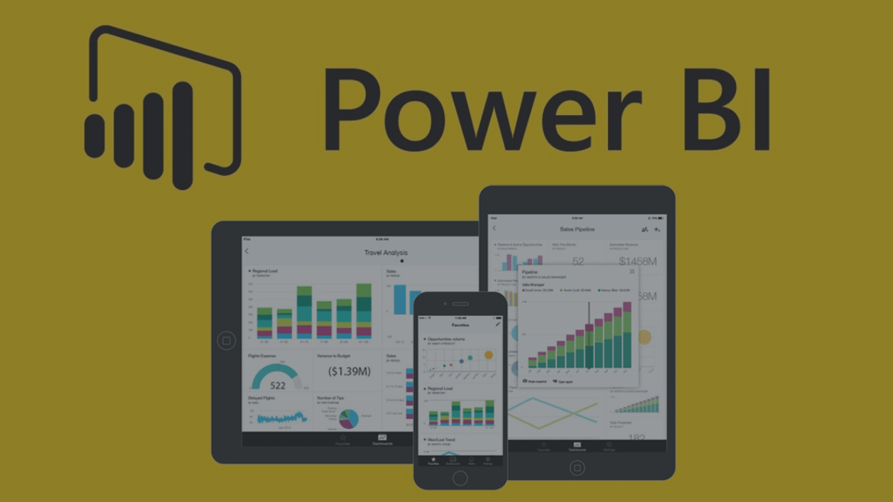
NEDEN POWER BI ?
Sektörün lider firması olan Microsoft’un ürünü olması,
Bir çok veri kaynağı ile entegrasyonunun olması,(SQL,SAP,Excel, vb. 40’dan fazla veri kaynağına bağlanabilirsiniz.)
Verilerin yayımlanacağı platform çeşitliliğinin olması, (On-premise,Cloud,Embed)
Oluşturulan raporlara erişim kolaylığının olması, (mobil,tablet,PC)

Slide 7
Kendi içerisinde veri ambarı oluşturulmasına imkan sağlaması,
Birbirinden bağımsız veri kaynaklarınızı, görsel olaral sürekleyeci ve etkileşimli grafiklere dönüştürmenizi sağlaması,
Her ölçekte bulunan firmalar için lisans bedellerinin uygun olması,
Microsoft’un diğer ürünleri ile entegrasyonlu çalışması, (PowerApps,Power Automate)
Embed ile sınırsız sayıda kullanıcının lisans maliyeti olmadan oluşturulmasına imkan sağlaması,

Slide 8
MICROSOFT POWER BI İŞ ANALİZİ HİZMETİNİN KURULUM SÜRECİ
Canlı veri kaynaklarının belirlenmesi.
CRM Programı
ERP Programı
Muhasebe Programı
Bordro Programı
İşletmeye Özel Program
Yukarıda bulunan programlar üzerinden veriler, veri tabanı sistemlerinde tutulmaktadır.

Slide 9
Kullanılan veri tabanı sisteminin belirlenmesi.
Microsoft SQL Server
Oracle
PostgreSQL
…
Kullanılan veri tabanı sistemine göre veri ambarı yapısının kurulması planlanmaktadır. Veri ambarı kurulması sürecinde tercihen Microsoft SQL Server tercih edilmektedir. Ancak PostgreSQL ile de veri ambarı kurulması süreci planlanabilmektedir.

Slide 10
Excel ortamında tutulan verilerin belirlenmesi.
Personel, gelir-gider, doluluk, verimlilik vs. hedeflerin tutulması.
Mevcut kullanılan programların eksikliklerinden kaynaklı olarak excel üzerinde verilerin tutulması ve veri ambarı ortamına alınması.
…
Excel ortamında kullanıcılar tarafından tutulan kayıtlar, Microsoft powerApps ile direkt veri ambarı üzerinde tutulabilir. Kullanıcılar excel kullanır gibi powerApps uygulaması ile bu süreci yönetebilir.

Slide 11
Böylelikle excel kayıtlarının veri ambarına aktarılması sürecinde hatalı işlemlerin yapılması, kullanıcının yanlış veri tipleri ile kayıt girmesi, hatalı karakter ve Id kullanımlarının yapılması gibi süreçlerin hata oranı %0’a indirilmiş olur.
PowerApps ile bu işlemleri yapmak için Bir adet pro lisans hesabına ihtiyaç duyulmaktadır. Pro lisans maliyeti aylık KDV hariç 10 Dolar’dır.

Slide 12
Firmaya ait şubelerin analizinin yapılması.
İlgili firmaya ait kaç adet şube var ise belirlenmesi.
Bütün şubelerde aynı programların kullanılmasının sorgulanması.
Şubelerin veri bütünlüğünün kontrol edilmesi.
Firma şubelerinde aynı özellikte muhasebe, bordro, crm gibi programlarının kullanılmasının kontrol edilmesi gerekmektedir. Farklı programlar kullanan şubeler var ise bunların veri ambarı planlamasında dikkate alınması gerekmektedir.

Slide 13
Veri ambarının oluşturulması.
Canlı kaynaklardan veri ambarına aktarılacak veri boyutunun analiz edilmesi.
Kullanılacak ETL sürecinin belirlenmesi.
Veri ambarının kurulacağı veri tabanı sisteminin belirlenmesi.
Veri ambarının güncellenme aralığının belirlenmesi.
Aktarım kontrolleri için mail sisteminin kurulması.

Slide 14
Veri ambarı Microsoft SQL server veya postgreSQL üzerinde kurulmaktadır.
Veri boyutu analizi yapıldıktan sonra ETL sürecini gerçekleştirmek için SSIS aracı kullanılmaktadır.
SSIS içerisinde canlı kaynaktan hedef kaynağa veri akışı incremental ve partition yapıları ile sağlanmaktadır.
Veri ambarının saatlik olarak güncellenmesi için gerekli jobslar SQL server üzerinde oluşturulmaktadır.
Bazı tablolara özel anlık olarak takip edilmesi gereken raporlar için veri ambarı güncellemesi 10 dakikaya kadar indirilebilmektedir.
ETL sürecinde oluşabilecek hataların takip edilebilmesi için mail sistemi kurulmaktadır. Bu mailler ile aktarımların kontrolleri sağlanmaktadır.

Slide 15
Veri ambarı ve Veri modelinin kurulacağı sunucuların belirlenmesi.
Veri ambarı için 32 GB RAM 8 CPU 500 GB DİSK özellikli bir makine gerekmektedir
Veri modeli için 48 GB RAM 8 CPU 100 GB DİSK özellikli bir makine gerekmektedir.
İşletme içerisinde server bulunuyor ise bu özelliklerde 2 adet makine hazırlanması gerekmektedir. Ancak dışarıdan bir server hizmeti alınıyorsa bu 2 makinanın aylık maliyeti 1.000-2.000 TL arasında değişkenlik göstermektedir.

Slide 16
Veri modelinin oluşturulması.
Veri modelinin SSAS (SQL Server Analysis Services) mi? Yoksa Power BI desktopda mı oluşturulacağının kararlaştırılması.
Veri modelinde kullanılacak tabloların analizinin yapılması ve boyutunun belirlenmesi.
Veri modeli içerisinde metrikler ile hesaplamaların yapılması.
Veri modelinin güncellenme aralığının belirlenmesi.

Slide 17
Veri modeli SSAS’de oluşturulmaktadır. Bunun sebebi ise power BI desktopda 1 GB boyut sınırı bulunmaktadır. 1 GB sınırını aşmak için aylık Power BI Premium paketinin alınması gerekmektedir. Bu paketinde aylık ortalama maliyeti KDV hariç 4.000-5.000 Dolar aralığındadır. Bu maliyeti ortadan kaldırmak için veri modeli SSAS üzerinde oluşturulmaktadır.
Microsoft SQL Server lisansı bulunan işletmelerde SSAS lisans maliyeti bulunmamaktadır. Ancak Microsoft SQL Server kullanmayan işletmelerde SSAS hizmeti Azure tarafından alınmaktadır. Bunun maliyeti ise aylık ortalama 600-1250 Dolar aralığındadır.
SSAS’de kurulan veri modeli saatlik olarak güncellenmektedir.

Slide 18
Raporlama ve analiz çalışmaları için Power BI programının kullanılması.
Oluşturulacak rapor sayısının belirlenmesi.
Raporlarda kullanılacak yetkilendirmelerin belirlenmesi.
Mevcut kullanılan raporların analizinin yapılması ve Power BI ile yeniden oluşturulması.
Kullanıcı lisanslarının alınması.
Raporların On-premise, bulut ya da web sitesinde yayımlanması.

Slide 19
Raporlama ve analiz çalışmalarını kullanıcılar, yöneticiler, müşteriler on-premise, bulut ve web sitesi gibi platformlar üzerinden kontrol etmektedir. Önerilen raporlama servisi yöntemi ise bulut ve web sitesidir. Bu platformlar üzerinden süreç daha hızlı takip edilmektedir.
Kvkk konuna göre bilgiler müşteri bilgileri Id’ler üzerinden raporlanmaktadır. Böylelikle hukuki olarak bir problem bulunmaktadır.
Power BI bulut ortamında raporlama ve analiz hizmetinden faydalanacak her bir kullanıcı için pro hesap gerekmektedir. Pro hesap maliyeti ise KDV hariç aylık 10 Dolar’dır. Ancak embedded yani web sitesi üzerinden bu raporlama ve analiz hizmeti verileceği için 1 pro hesap ile bu süreç tamamlanmaktadır. İstenilen sayıda kullanıcı için aylık sadece KDV hariç 10 Dolar bir ücret bulunmaktadır.

Slide 20
Yönetici, personel ve müşteri için raporların mail planlamasının yapılması.
SSIS içerisinde mail sistemi kurulmaktadır.
On-Premise yapıda ilgili raporlar için mail ayarlamaları yapılmaktadır.
İlgili yöneticilere, personele ve müşteriye mailler iletilebilir.

Slide 21
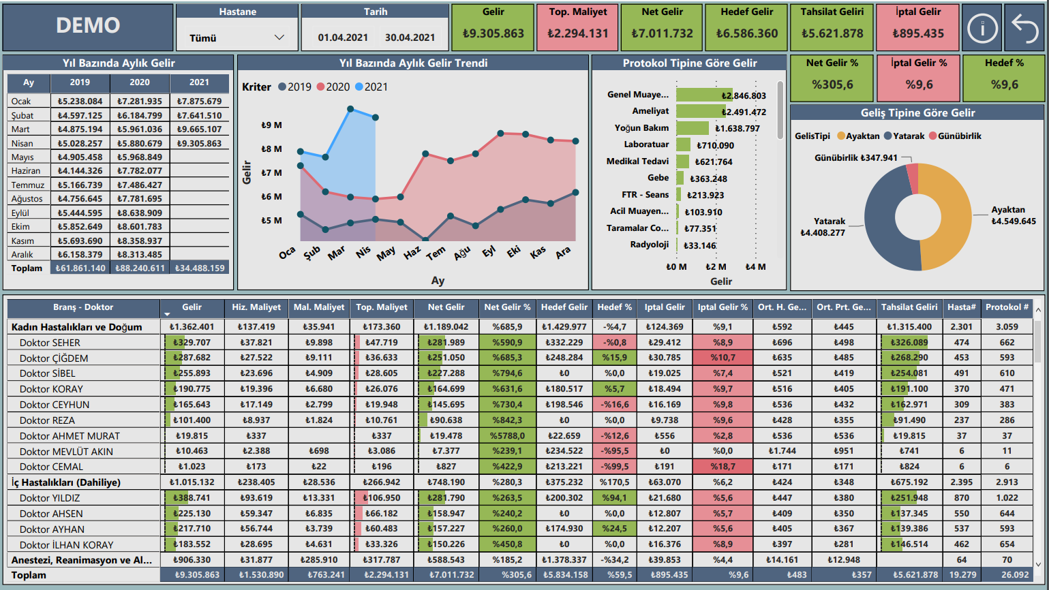
DASHBOARD ÖRNEKLERİ
Bu dashboardlar sağlık sektörü için oluşturulmuştur. Farklı sektörler içinde aynı görsel yapıda oluşturulabilir. Power BI içerisinde birçok grafik bulunmaktadır. Bu grafiklerin kullanımı sektörlere göre değişkenlik gösterebilmektedir.

Slide 22
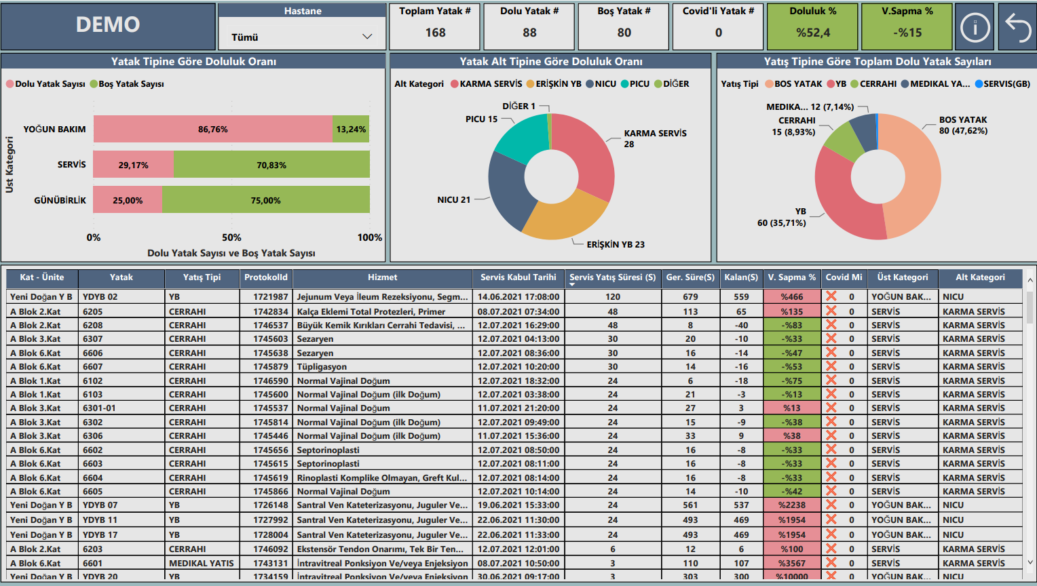

Slide 23
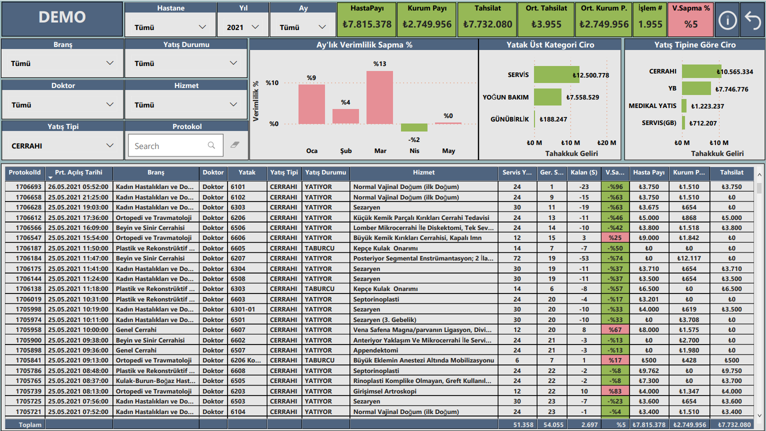

Slide 24
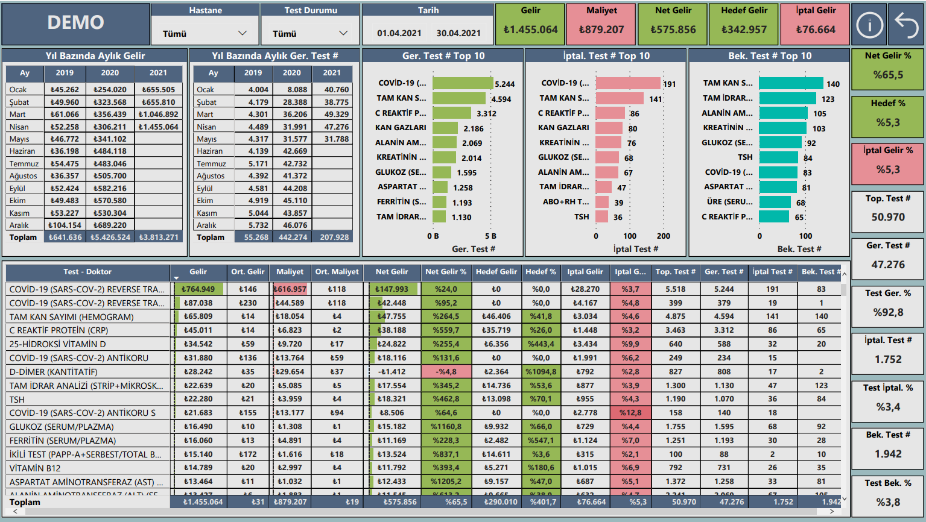

Slide 25
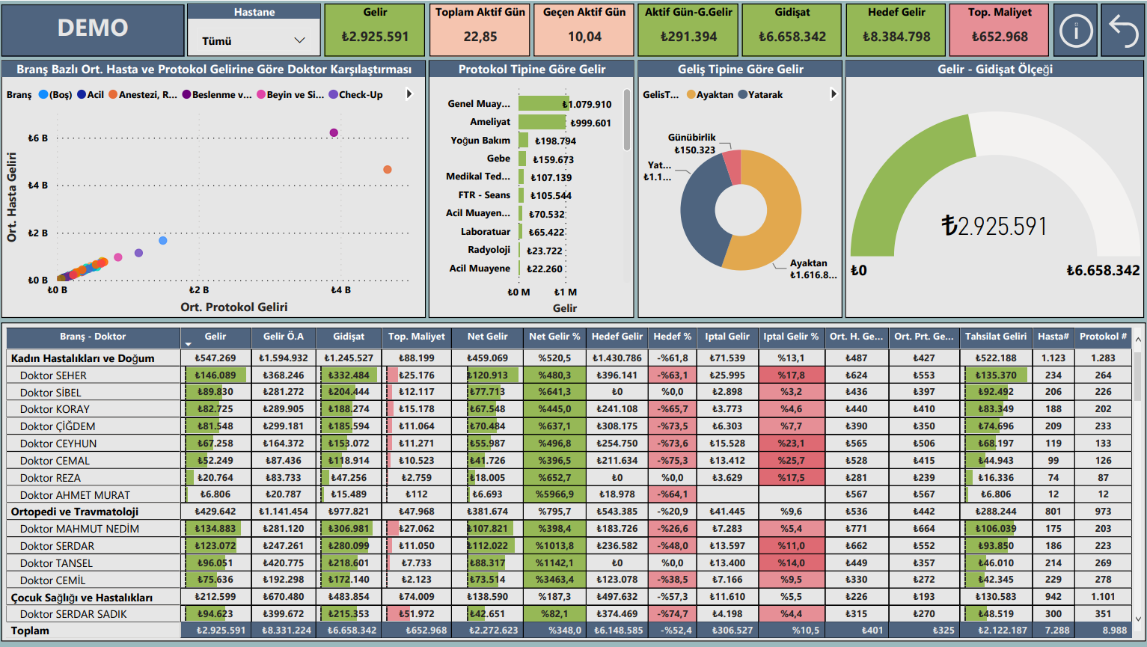

Slide 26
MALİYETLER
Veri tabanı yönetim sistemi Microsoft SQL Server lisans maliyeti bulunmaktadır. Ancak lisans maliyeti bulunmayan postgreSql Server’da kullanılabilir.
Microsoft SQL server lisansı var ise SSAS (SQL Server Analysis Services) kullanılabilir. Microsoft SQL Server lisansı yok ise SSAS için Microsoft Azure platformundan kiralama işlemi yapılabilir. Bu kiralama bedeli kapasiteye göre değişkenlik gösterirken ortalama aylık 600 – 1.250 dolar arası değişmektedir.

Slide 27
Minimum RAM kapasitesi 32 GB olan 2 adet sunucu maliyeti bulunmaktadır. Bu maliyet aylık 1.000-2.000 TL arasında değişkenlik göstermektedir.
Bir adet Power BI pro hesap gerekmektedir. Bunun maliyeti aylık kdv hariç 10 dolardır.
Bir adet Power Apps pro hesap gerekmektedir. Bunun maliyeti aylık kdv hariç 15 dolardır.

Slide 28
Proje bedeli maliyeti bulunmaktadır. Bu bedel bir kez alınmaktadır. Proje bitiş süresine göre 50.000 ile 2.000.000 TL arasında değişkenlik göstermektedir.
Proje ile ilgili aylık bakım maliyeti bulunmaktadır. Bu bedel her ay alınmaktadır. İşletme büyüklüğüne göre aylık 4.000 ile 20.000 TL arasında değişkenlik göstermektedir.

Slide 29
HAZIRLAYAN: HAKAN HACIOĞLU
GÖREV: İŞ ZEKASI VE VERİTABANI UZMANI
TEŞEKKÜRLER

